Slide 1
基于黄东海浮标观测站数据的 “数字孪生海洋”信息模型应用示范
中国科学院网络安全和信息化专项应用示范项目启动交流
汇报人：刘长华
中国科学院海洋研究所
2022 年 3 月31日

Slide 2
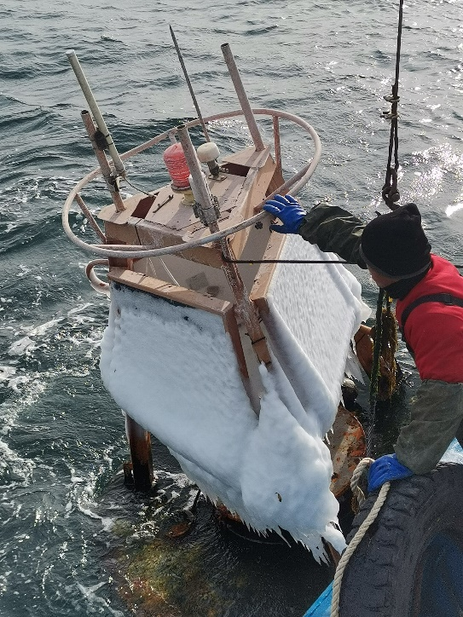
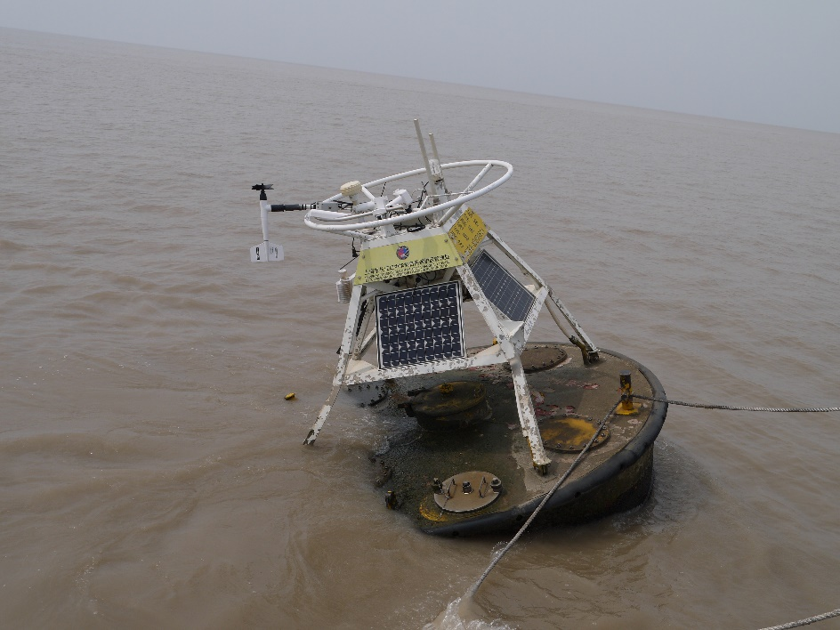
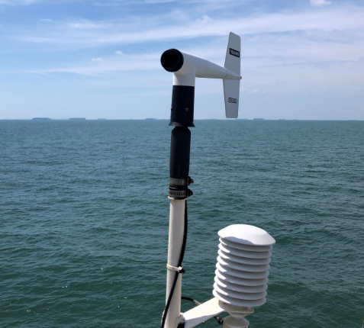
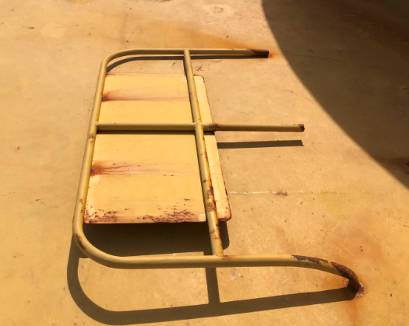
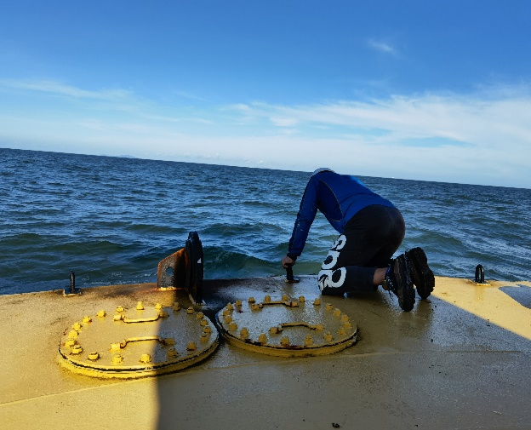
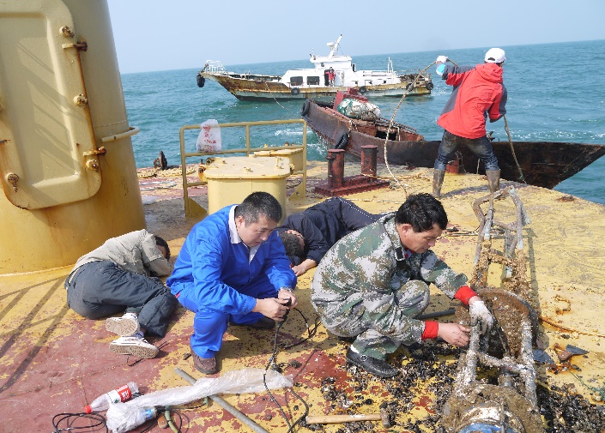
数字孪生海洋项目意义
浮标结冰
浮标浸没
孪生技术可最大程度还原浮标真实工作场景，精准还原浮标故障和传感器状态
可提高维护方案预演的准确性，极大减少出海次数、现场维护时间，降低维护成本。
“数字孪生”技术使海洋观测更加智慧。
台风对浮标的损坏
长时间作业人员晕船

Slide 3
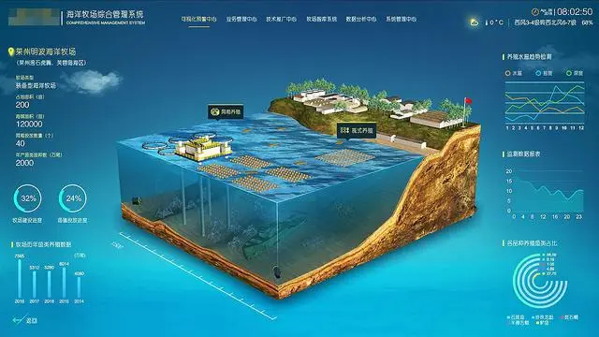
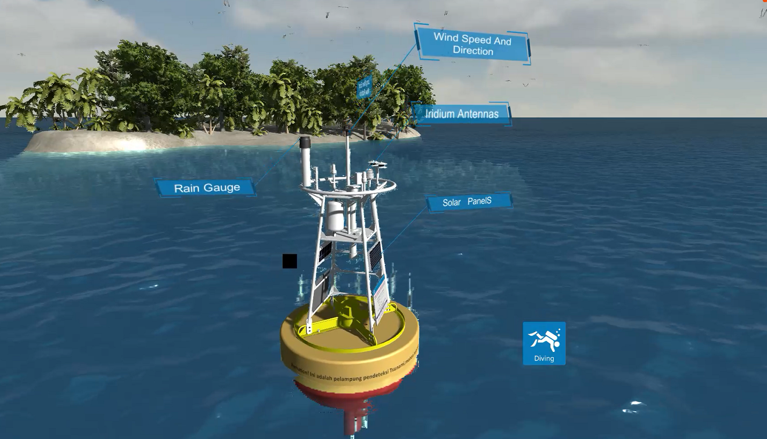
项目总体目标
面向数字孪生前沿技术，基于东黄海浮标观测数据，打造海洋信息模型“孪生海洋”沉浸式科研平台，形成先进的信息化技术应用示范。
2022达成以下两大目标：
1.构建海洋环境的大世界孪生背景
2.制作浮标装备体高精度数字模型
Notes:
本项目有三大具体的建设目标，一是构建海洋底板的大世界孪生场景；二是制作浮标装备体高精度数字模型；三是实现科研数据的多维增强显示。我们希望通过这三大目标的达成最终来实现“先进信息化技术应用示范”这个专项的总体目标。
（翻页）

Slide 4
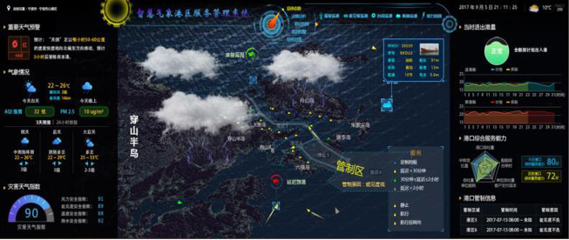
具体实施步骤
第一步：UI界面设计（3-6月）
系统UI界面总体以深色系为主，富有科技感；
UI图标简洁但色彩鲜明，以便突出各个功能模块、各项指标等内容的特点。
Notes:
信息化基础和支撑条件信息需要海洋所这边提供补充材料。
（翻页）

Slide 5
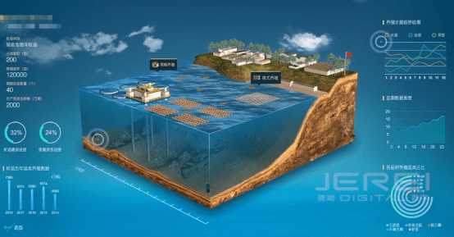
具体实施步骤
第二步：三维模型制作（6-9月）
高精度海洋浮标模组、海洋数字孪生应用示范场景模型制作，相关模型动画及AI动画，海洋大场景搭建、烘焙。
Notes:
信息化基础和支撑条件信息需要海洋所这边提供补充材料。
（翻页）

Slide 6
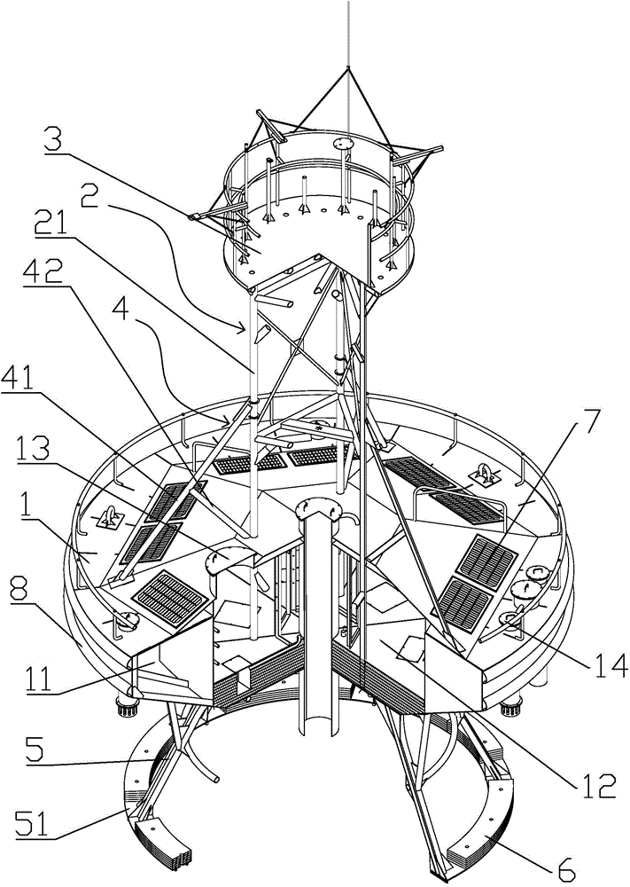
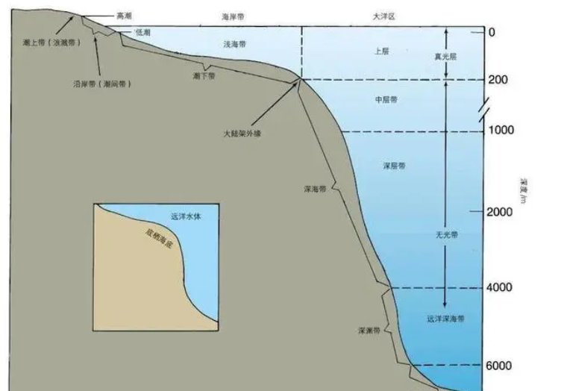
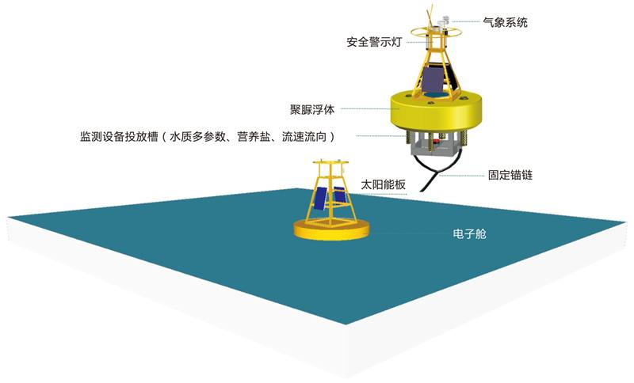
具体实施步骤
第三步：程序软件编写、测试与优化（9-11月）
浮标集成安装操作程序的交互性及操控功能开发，UI逻辑实现，整体逻辑框架设计，完成交互逻辑编辑。
海洋分层信息：了解探测器所在海洋区域的各分层信息
浮标爆炸图：展示浮标结构以及各部件主要作用
Notes:
信息化基础和支撑条件信息需要海洋所这边提供补充材料。
（翻页）

Slide 7
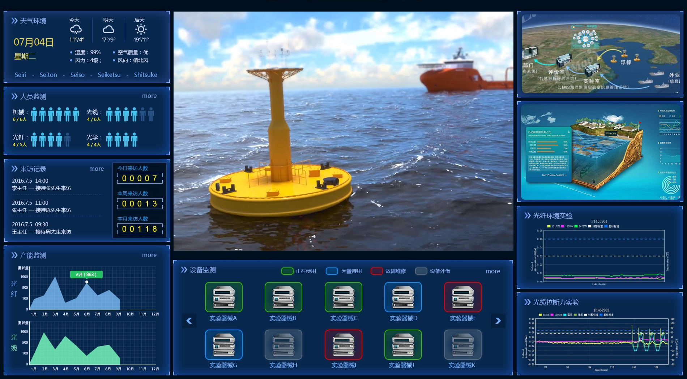
具体实施步骤
第四步：项目验收
形成沉浸式终端交互展示系统，完成初期“孪生海洋”沉浸式科研平台搭建。
Notes:
信息化基础和支撑条件信息需要海洋所这边提供补充材料。
（翻页）

Slide 8
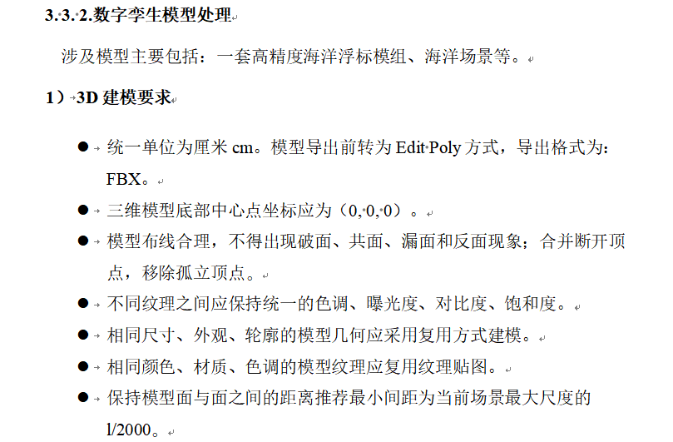
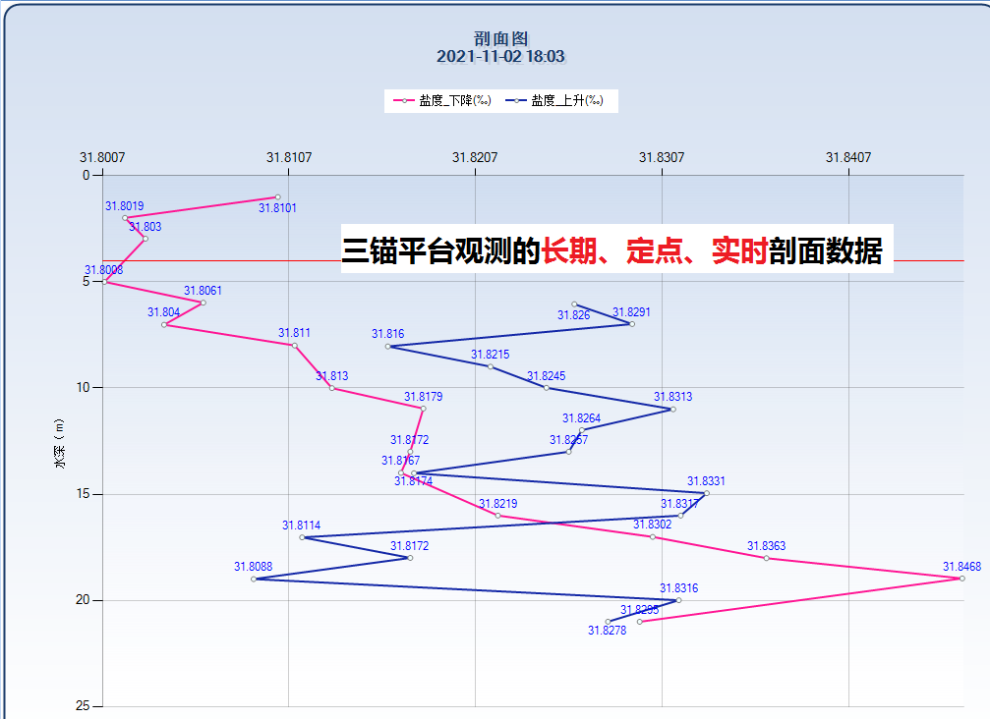
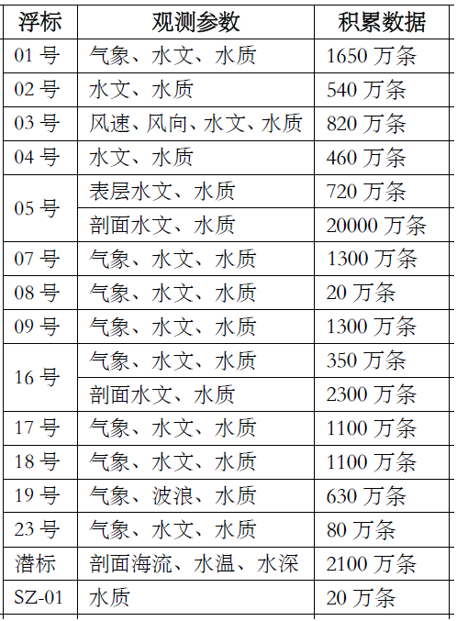
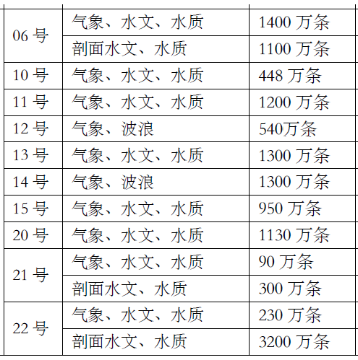
目前工作进展
已完成项目实施技术需求的撰写;
已开始数据库准备。
针对浮标监测数据:气象、水质、水文等数据库整理，为后期数据库迁移多维展示、分析做数据储备。
黄、东海站积累的数据

Slide 9
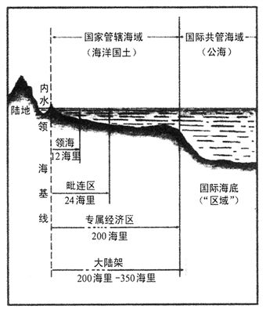
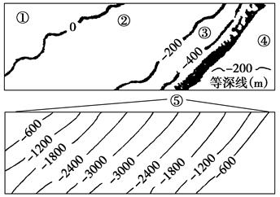
目前工作进展
已开始数据准备
浮标辐射区域大陆架数据信息准备，为后期孪生海洋模型制作提供精准数据支撑，提高孪生海洋数据精度，提升后期数据展示效果。
Notes:
信息化基础和支撑条件信息需要海洋所这边提供补充材料。
（翻页）

Slide 10
感谢各位专家！
中国科学院网络安全和信息化专项应用示范项目汇报

